Slide 1
Mission de Sauvetage de Soldes avec SQL: Cas du magasin de sport Run & Win
Présenté par : Maria AMULANI

Slide 2
Contexte Générale
Run & Win fait face à une crise de gestion : données dispersées, décisions impossibles. Notre mission ici est de transformer ce chaos en informations claires grâce à SQL.

Slide 3
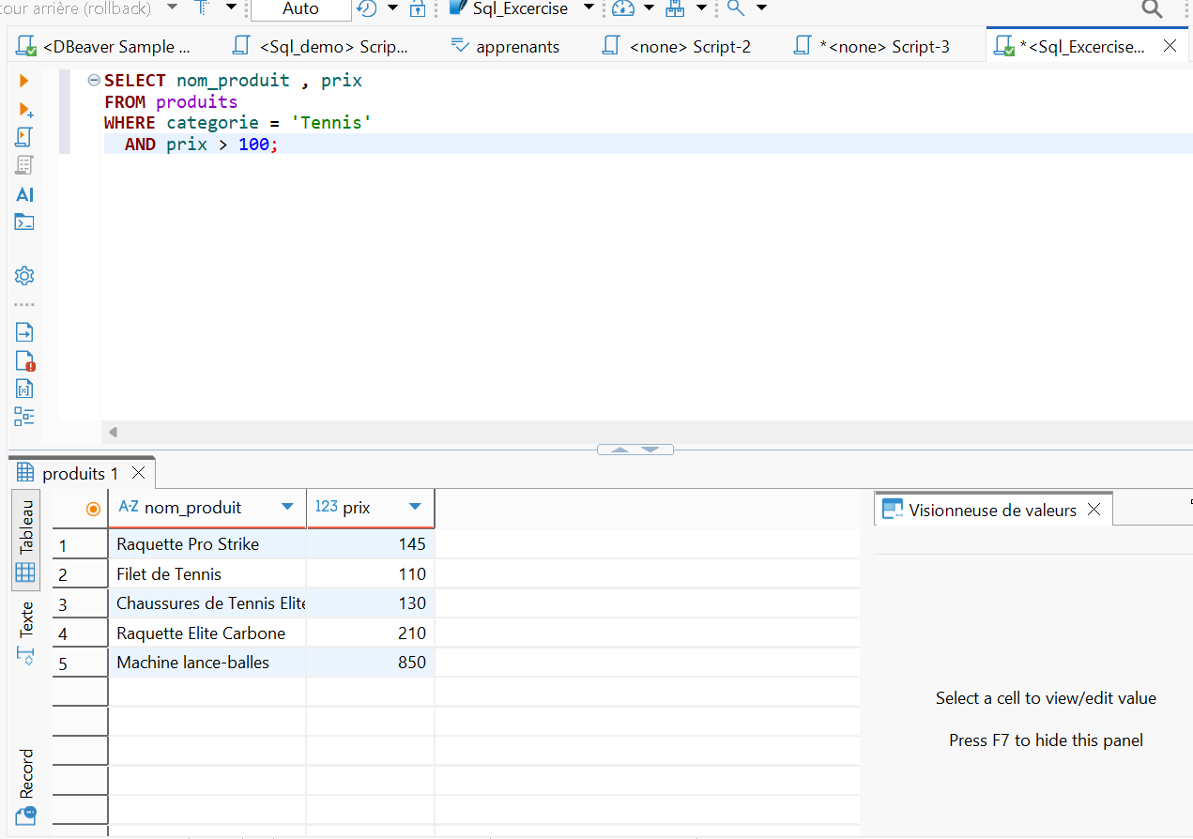
1. Ciblage Tennis Premium
Cette requête identifie les articles de Tennis de plus de 100€. Elle illustre l’usage de SELECT ciblé et du filtre WHERE pour préparer une campagne marketing précise

Slide 4
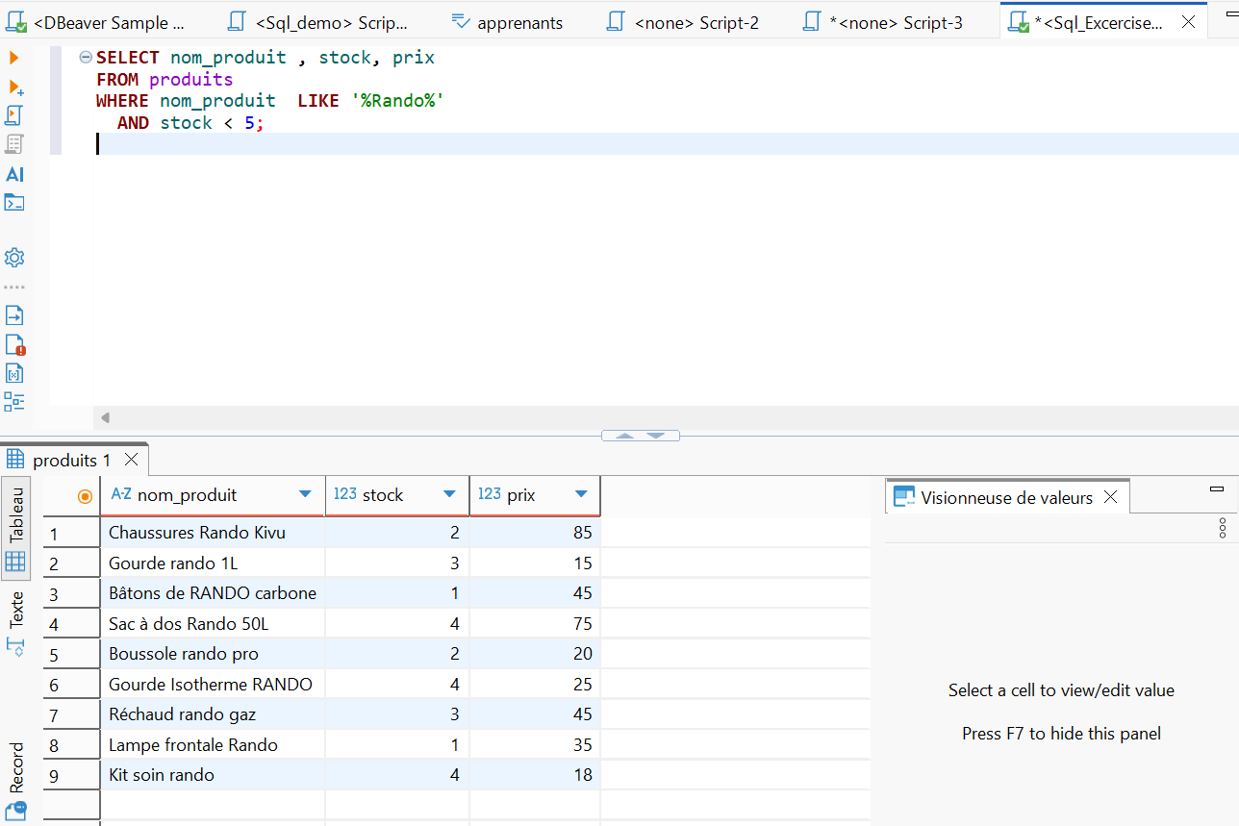
2. Déstockage "Rando"
Ici, nous repérons les chaussures ‘Rando’ avec un stock inférieur à 5. L’opérateur LIKE et la condition < permettent de cibler les produits critiques pour le déstockage.

Slide 5
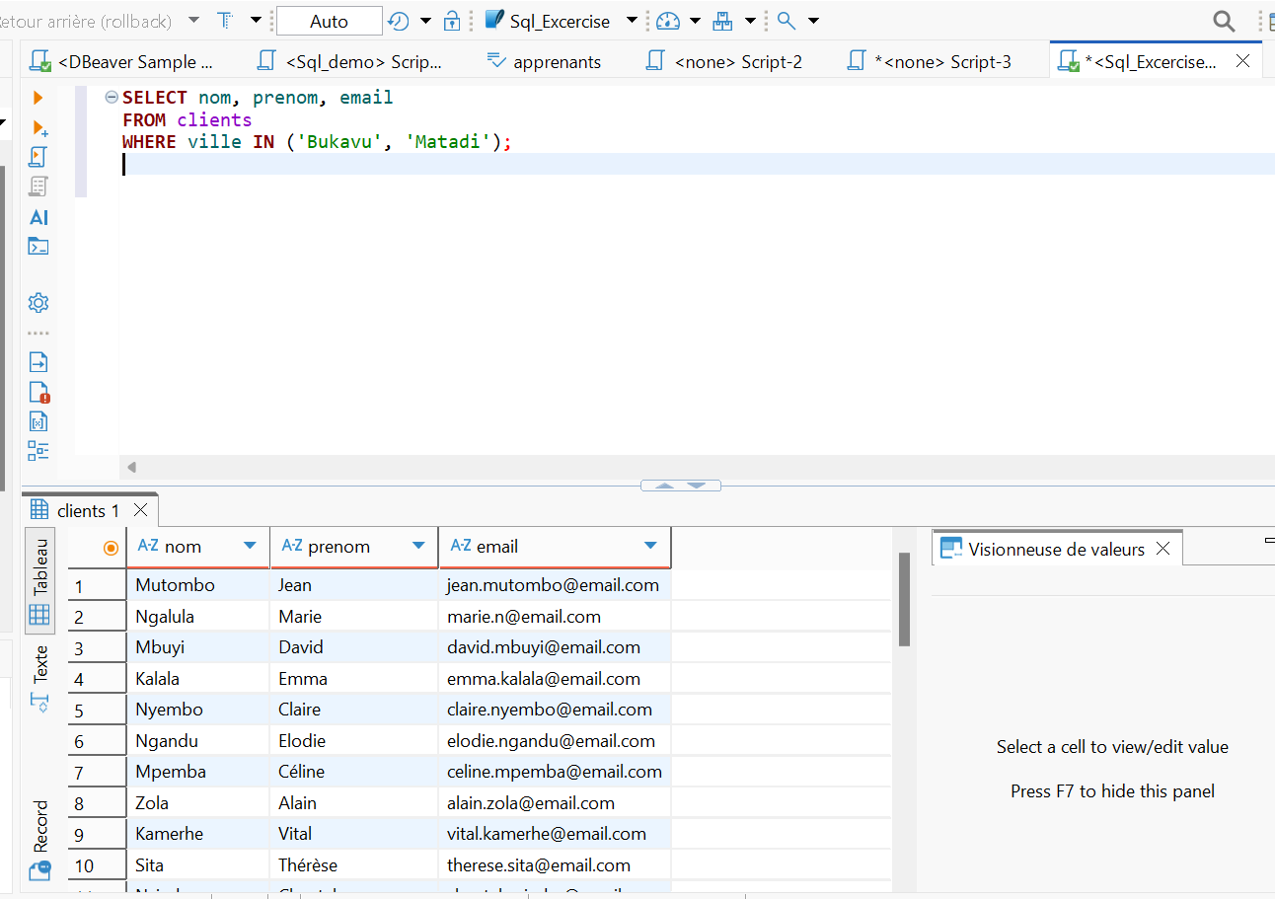
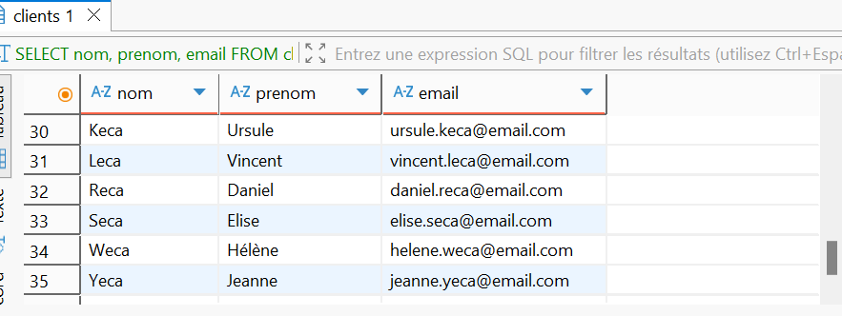
3. Filtrage des Villes Prioritaires
montre comment SQL gère des conditions multiples pour un ciblage géographique. La requête extrait les clients de Bukavu et Matadi. L’utilisation de OR ou IN

Slide 6
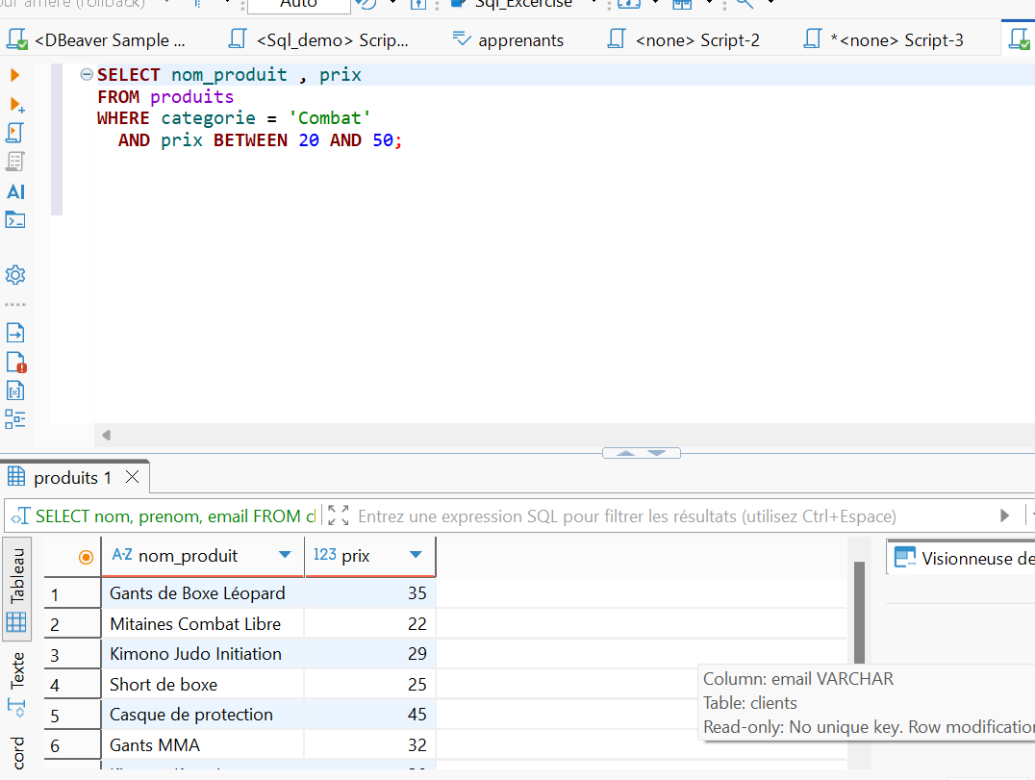
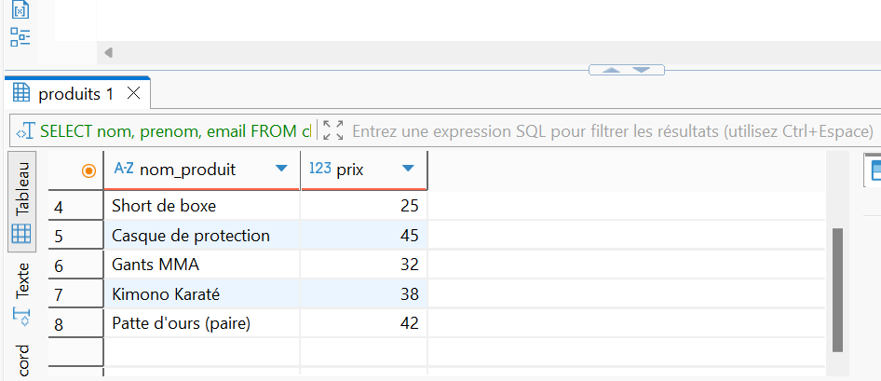
4. Traque des Anciens Articles
Les articles de combat entre 20€ et 50€ sont isolés grâce à BETWEEN. Cette logique permet d’appliquer des remises ciblées sur une fourchette de prix.

Slide 7
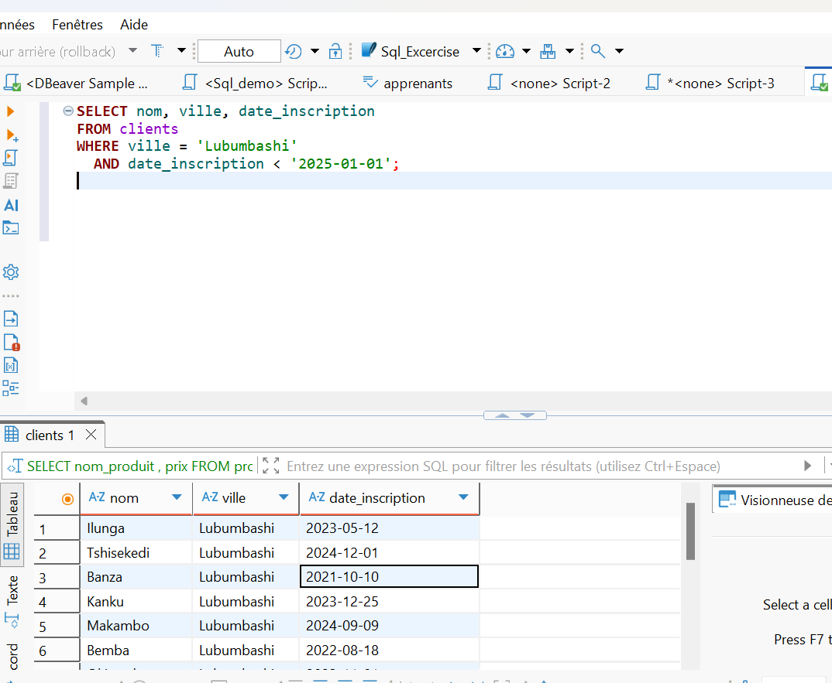
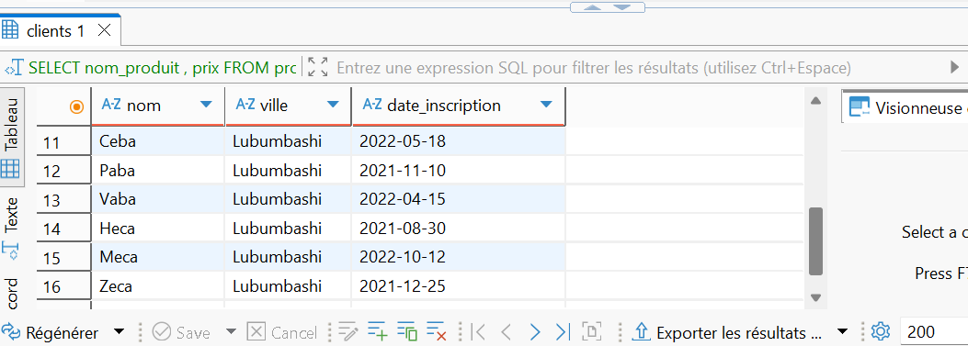
5. Casse-tête des Inactifs de Lubumbashi
Nous filtrons les clients de Lubumbashi inscrits avant 2025. La combinaison de critères (AND) démontre la puissance de SQL pour croiser ville et date d’inscription.

Slide 8
6. Conclusion
Chaque requête SQL transforme des données brutes en décisions stratégiques. Grâce à ce travail, Run & Win peut cibler ses clients, optimiser ses stocks et sauver ses soldes.

